Slide 1
Rynek pracy w Polsce: wyzwania i zmiany po 2020 roku.

Slide 2
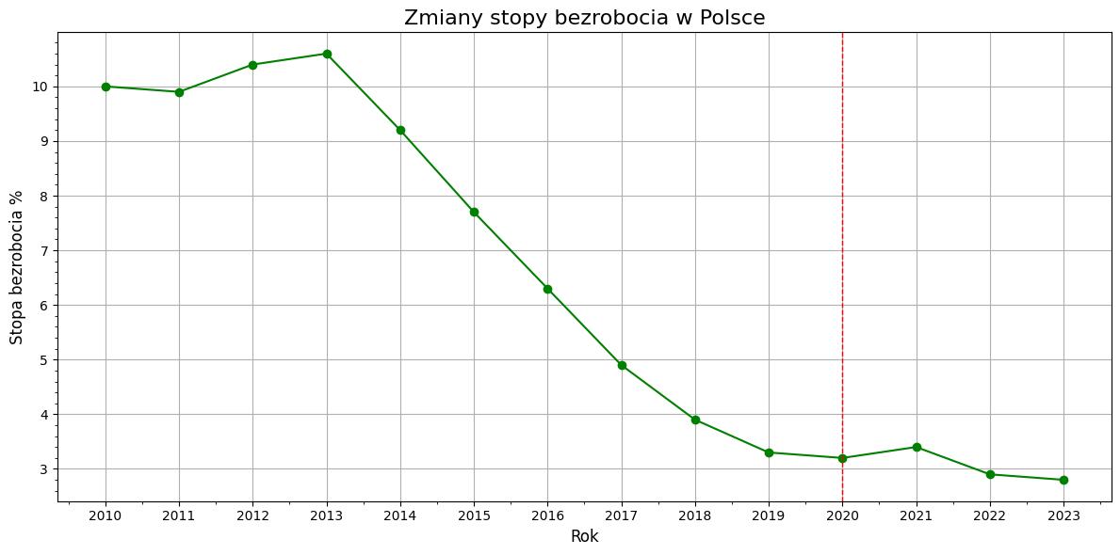
Stopa bezrobocia w latach 2010 - 2023

Slide 3
Stopa bezrobocia w latach 2010 - 2023
Dlaczego bezrobocie było wysokie w 2013?
Dlaczego bezrobocie spadało po 2013?
Dziedzictwo kryzysu 2008-2009 – masowe zwolnienia.
Długotrwałe bezrobocie w regionach wschodnich i południowych.
Niedopasowanie kompetencji pracowników do rynku.
Niski poziom szkoleń zawodowych i przekwalifikowania.
Skutki transformacji ustrojowej – zamknięcie zakładów państwowych.
Emigracja zarobkowa – odpływ młodych i wykwalifikowanych.
Wzrost gospodarczy – stabilizacja po kryzysie.
Napływ funduszy z UE – wsparcie inwestycji i aktywizacji zawodowej.
Rozwój sektorów jak usługi i technologie.
Edukacja i szkolenia – większa dostępność programów.
Powrót emigrantów z zagranicy.
Polityka prorodzinna – programy wspierające zatrudnienie.

Slide 4
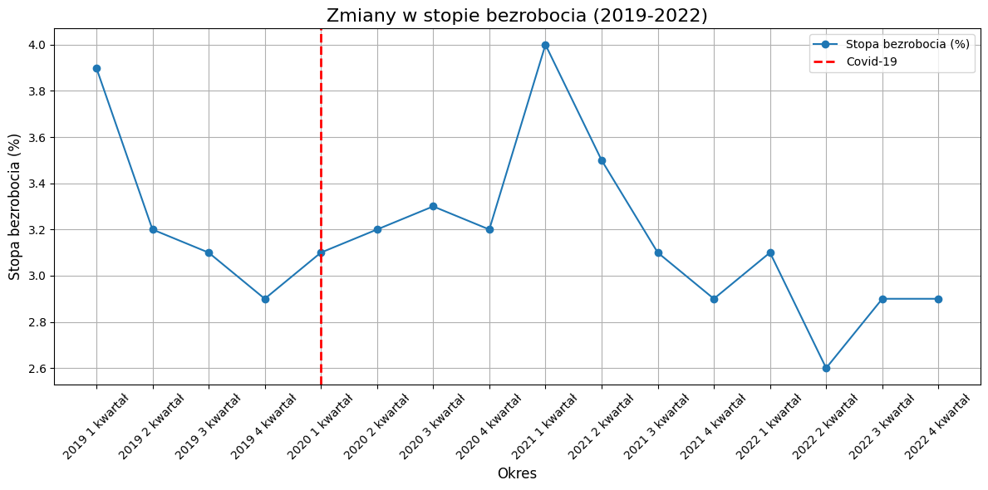
Pandemia Covid-19

Slide 5
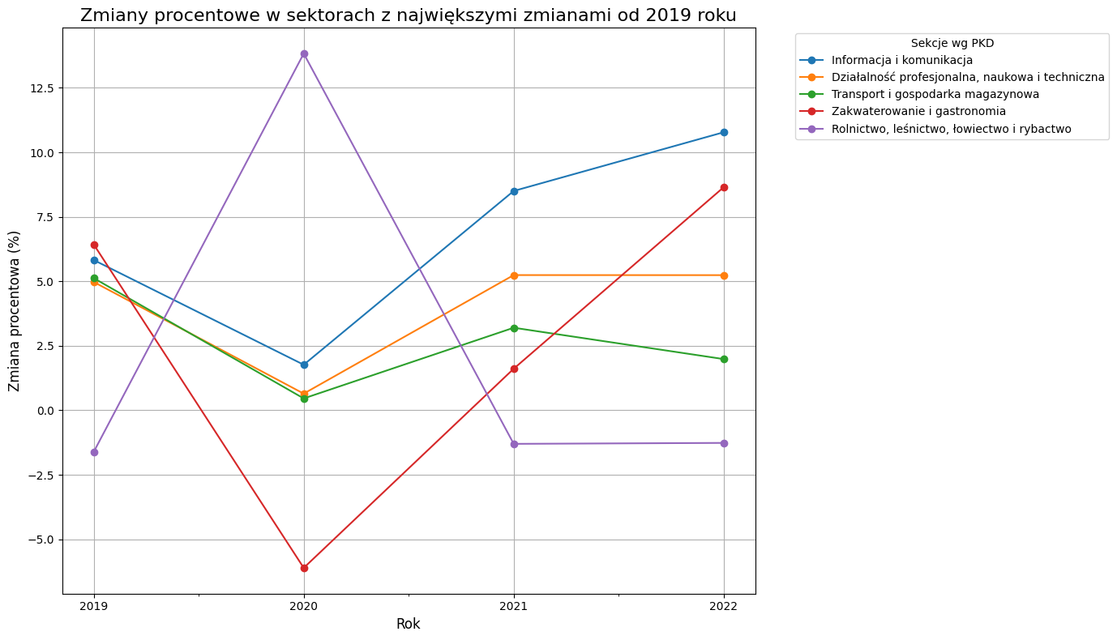
Wzrost statystyk w KRUS
ściągnięcie ludzi na wieś
brak importu
niższe składki niż w ZUS
wsparcia rządowe
Znaczny spadek w hotelarstwie i gastronomii

Slide 6
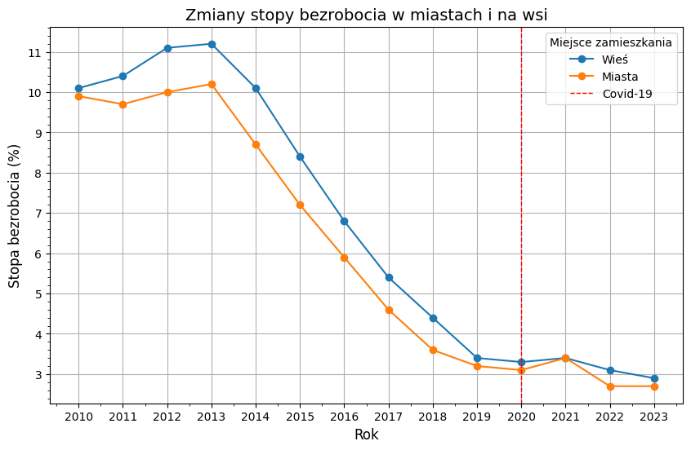
Trendy rynkowe
Trend 1
Wpisz tu tekst Wpisz tu tekst Wpisz tu tekst Wpisz tu tekst Wpisz tu tekst
Konsekwencje dla klienta:
Wpisz tu tekst Wpisz tu tekst
Wpisz tu tekst Wpisz tu tekst Wpisz tu tekst Wpisz tu tekst Wpisz tu tekst

